Slide 1
ESCUELA DE CAPACITACION PARA CONDUCTORES PROFESIONALES DEL CANTON OTAVALO

Slide 2
DEFINICIÓN DE EDUCACIÓN AMBIENTAL
LA EDUCACIÓN AMBIENTAL ES UN PROCESO DINÁMICO Y PARTICIPATIVO QUE BUSCA DESPERTAR EN LA POBLACIÓN UNA CONCIENCIA Y UN CAMBIO DE ACTITUDES QUE LE PERMITA IDENTIFICARSE CON LA PROBLEMÁTICA AMBIENTAL QUE VIVE EL PLANETA.

Slide 3
DEFINICIONES DE EDUCACIÓN AMBIENTAL
Busca el cabio de actitudes, mejorar la calidad de vida de la personas a través del cuidado de los recursos naturales para el desarrollo armónico de una sociedad productiva.
La educación ambiental es un proceso de aprendizaje que facilita la comprensión de las realidades del medio ambiente, del proceso socio histórico que ha conducido a su actual deterioro; que tiene como propósito que cada individuo posea una adecuada conciencia de dependencia y pertenencia con su entorno, que se sienta responsable de su uso y mantenimiento, y que sea capaz de tomar decisiones en este plano.
La educación ambiental es educación sobre todo cómo continuar el desarrollo y al mismo tiempo que protege, preserva y conserva los sistemas de soporte vital del planeta.

Slide 4
OBJETIVOS DE LA EDUCACIÓN AMBIENTAL
Contribuir a una clara toma de conciencia sobre la importancia y la existencia de la interdependencia económica, social, política y ecológica tanto en las zonas urbanas como rurales.
Dar a cada persona la posibilidad de adquirir conocimientos, el sentido de los valores, la actitud, el interés activo y la competencia precisa para proteger y mejorar el entorno
Crear nuevos tipos de comportamientos en los individuos, grupos y en la sociedad en su conjunto de cara al entorno.
A través del cuidado medioambiental generar una mejor calidad de vida de la población

Slide 5
HISTORIA DE LA EDUCACION AMBIENTAL
GENERALIDADES.- Si en sentido estricto tratáramos de establecer el origen del surgimiento de la educación ambiental, tendríamos que remontarnos a las sociedades antiguas en donde se preparaba a los hombres en estrecha y armónica vinculación con su medio ambiente. Por otro lado si partimos del momento en que empieza a ser utilizado el termino Educación Ambiental, citaríamos su origen a fines de la década de los años 60 y principios de los años 70, período en que se muestra mas claramente una preocupación mundial por las graves condiciones ambientales en el mundo, por lo que se menciona que la educación ambiental es hija del deterioro ambiental.
Sin negar de ninguna manera el surgimiento de la educación ambiental desde la época antigua, en estas notas citaremos sus orígenes en los años 70, debido a que es en el período que con mayor fuerza empieza a ser nombrada en diversos foros a nivel mundial.

Slide 6
Estocolmo (Suecia, 1972).- Se establece el Principio 19, que señala:
Es indispensable una educación en labores ambientales, dirigida tanto a las generaciones jóvenes como a los adultos, y que preste la debida atención al sector de la población menos privilegiada, para ensanchar las bases de una opinión pública bien informada y de una conducta de los individuos, de las empresas y de las colectividades, inspirada en el sentido de su responsabilidad en cuanto a la protección y mejoramiento del medio en toda su dimensión humana.
Belgrado (Yugoslavia, 1975).- En este evento se le otorga a la educación una importancia capital en los procesos de cambio. Se recomienda la enseñanza de nuevos conocimientos teóricos y prácticos, valores y actitudes que constituirán la clave para conseguir el mejoramiento ambiental. En Belgrado se definen también las metas, objetivos y principios de la educación ambiental.
Tbilisi (URSS, 1977).- En este evento se acuerda la incorporación de la educación ambiental a los sistemas de educación, estrategias; modalidades y la cooperación internacional en materia de educación ambiental.

Slide 7
Moscú (URSS, 1987).- Ahí surge la propuesta de una estrategia Internacional para la acción en el campo de la Educación y Formación Ambiental para los años 1990 - 1999. En el documento derivado de esta reunión se mencionan como las principales causas de la problemática ambiental a la pobreza, y al aumento de la población, menospreciando el papel que juega el complejo sistema de distribución desigual de los recursos generados por los estilos de desarrollo acoplados a un orden internacional desigual e injusto, por lo que se observa en dicho documento una carencia total de visión crítica hacia los problemas ambientales.
Río de Janeiro (Brasil, 1992).- En la llamada Cumbre de la Tierra se emitieron varios documentos, entre los cuales es importante destacar la Agenda 21 la que contiene una serie de tareas a realizar hasta el siglo XXI. En la Agenda se dedica un capítulo, el 36, al fomento de la educación, capacitación, y la toma de conciencia; establece tres áreas de programas : La reorientación de la educación hacia el desarrollo sostenible, el aumento de la conciencia del público, y el fomento a la capacitación.

Slide 8
EL TRATADO DE KIOTO
El Protocolo o tratado de Kioto sobre el cambio climático es un acuerdo internacional auspiciado por la ONU, creado en diciembre del 1997 en Kioto Japón, cuyo objetivo es reducir las emisiones de seis gases que causan el calentamiento global (GEI) en un porcentaje de al menos un 5%, dentro del periodo que va desde el año 2008 al 2012, en comparación a las emisiones al año 1990, hay compensaciones financieras para facilitar el cumplimiento de la meta.
Pero la reducción de GEI no es de 5% para todos los países, es en proporción a lo que producen. Por ejemplo, la Unión Europea deberá reducir sus emisiones un 8%, y Japón un 6%. Algunos de los países menos industrializados, los que generan menos gases de este tipo, podrán mantener el nivel actual.
Fueron cuatro países industrializados los que no firmaron: Australia, Croacia, Mónaco y Estados Unidos. Australia y EE.UU. juntos emiten más del 33% de los GEI producidos por los países industrializados.

Slide 9
PAÍSES QUE FIRMAN EL ACUERDO EN COPENHAGUE Y SE COMPROMETEN A REDUCIR SUS EMISIONES DE CO2
El objetivo principal del acuerdo es limitar el aumento de la temperatura media mundial a 2ºC como máximo con respecto a los niveles de la era preindustrial
Entre los países que han firmado el Acuerdo de Copenhague están los 27 estados miembros de la Unión Europea, Estados Unidos, China, Japón, Brasil y Rusia.
Países en desarrollo como Brasil, India y Sudáfrica también han presentado sus objetivos y las acciones que van a desarrollar para desviar el crecimiento de sus emisiones para el 2020. Además de ellos, también se encuentran en el mismo grupos países como Costa Rica, Etiopía, Georgia, Indonesia, Israel, Jordania, Macedonia, Madagascar, Maldivas, Islas Marshall, Moldavia, Marruecos, República del Congo, Republica de Corea, Singapur y Sierra Leona.

Slide 10
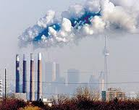
Los denominados gases de efecto invernadero o gases invernadero, responsables del efecto descrito, son:
Vapor de agua (H₂O)
Dióxido de carbono (CO₂)
Metano (CH₄)
Óxidos de nitrógeno (N₂O)
Ozono (O₃)
Clorofluorocarbonos (CFC)

Slide 11
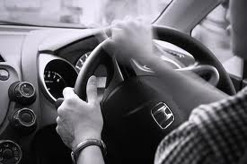
IMPORTANCIA DE LA EDUCACION AMBIENTAL EN LA CONDUCCION
LA EDUCACION AMBIENTAL ES IMPORTANTE PORQUE PERMITE AL CONDUCTOR SOLUCIONAR PROBLEMAS AMBIENTALES DE MANERA RAPIDA Y EFICIENTE AL MANTENER UN CONTROL ADECUADO Y CONSTANTE DE SU HERRAMIENTA DE TRABAJO, COMO ES SU VEHICULO.
Control de gases
Revisión de los neumáticos
Funcionamiento correcto del motor
Sistema de frenos, refrigeración, eléctrico.

Slide 12
LA CONDUCCION PREVENTIVA EN SITUACIONES CLIMATOLOGICAS ADVERSAS En condiciones adversas la posibilidad de sufrir un accidente se multiplica, porque conllevan una serie de características que no siempre sabemos manejar, agua, nieve, hielo, sol pueden ser elementos muy perjudiciales para la conducción segura. En todo caso hay que disminuir la velocidad, dejarse ver y manejar el vehículo con precaución.
Con lluvia: Las primeras gotas de la lluvia suelen ser las más peligrosas porque a menudo se forma una especie de barrillo muy resbaladizo, por lo tanto conviene aumentar la distancia de seguridad, asegurarse que los neumáticos tienen la presión adecuada y su dibujo en buen estado para evitar el efecto aquaplaning momento en el que neumático no es capaz de evacuar toda el agua que se encuentra a su paso perdiendo agarre, pérdida de efectividad en la frenada y en la dirección y alargando la distancia de frenada.
Con nieve y hielo es mejor utilizar la segunda o tercera marcha para arrancar el vehículo soltando el embrague despacio, y en caso de nieve espesa es necesario utilizar las correspondientes cadenas para optimizar el agarre de los neumáticos a la vía.

Slide 13
LA CONDUCCIÓN PREVENTIVA EN SITUACIONES NORMALES
Las técnicas de anticipación es una de las características principales de la conducción preventiva, en las que conviene pensar de forma desconfiada respecto a los demás conductores en situaciones potencialmente peligrosas (en una intersección en la que se circula a gran velocidad y no queda clara la prioridad conviene reducir la velocidad, prestar la máxima atención),
La conducción preventiva es una actitud que lleva al conductor a circular de una manera más segura basándose en la visión de la vía y de todo su entorno para recoger toda la información posible tanto de frente, ambos lados, detrás y en los ángulos muertos

Slide 14
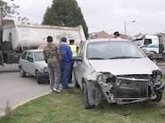
FACTORES QUE DEBEN ACTUAR COMO UN CONJUNTO ARMÓNICO PARA LOGRAR SEGURIDAD VIAL
FACTOR AMBIENTAL: La vía publica y su entorno
FACTOR VEHICULAR: El vehículo (automotores, bicicletas
FACTOR HUMANO: El hombre, en condición de conductor, peatón, pasajero, etc.
Si la armonía de estos tres factores se rompe puede producirse un accidente.

Slide 15
CAUSAS Y CONSECUENCIAS DE LA CONTAMINACION AMBIENTAL
CAUSAS
VEHICULOS EN MAL ESTADO CO2
MAL MANEJO DE DESECHOS SOLIDOS
USO ECXESIVO DE FERTILIZANTES
TALA Y QUEMA DE BOSQUES
DESAGUE DE AGUAS NEGRAS HACIA LOS RIOS Y MARES
CONSECUENCIAS
CONTAMINACION DEL AIRE
ALTERACION PAISAJISTICA
EROSION DEL SUELO
CRECIMIENTO DE LA FRONTERA AGRICOLA
CONTAMINACION DEL AGUA
ENFERMEDADES CANCERIGENAS

Slide 16
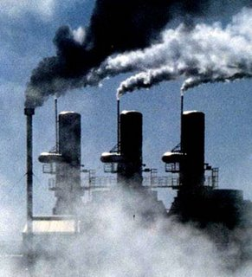
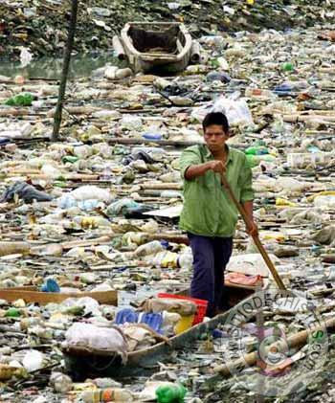
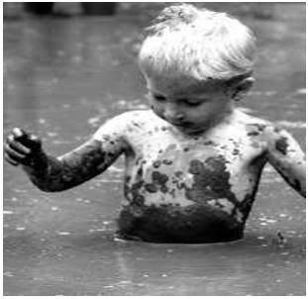

Slide 17
ELEMENTOS DEL MEDIO AMBIENTE
EL MEDIO AMBIENTE ESTA CONSTITUIDO POR ELEMENTOS BIOTICOS(SERES VIVOS) Y ELEMENTOS ABIOTICOS (SERES INERTES)
SERES BIOTICOS | SERES ABIOTICOS
ORG. VIVOS | AGUA
ANIMALES | AIRE
PLANTAS | SUELO

Slide 18
SERES BIOTICOS
SON TODOS LOS SERES VIVOS QUE INTERACTUAN ENTRE SI CONSTITUYENDO LOS ECOSISTEMAS Y SU CLASIFICACION ES LA SIGUIENTE:
PRODUCTORES O AUTOTROFOS.- Son organismos capaces de fabricar o sintetizar su propio alimento a partir de sustancias inorgánicas como el dióxido de carbono, agua y sales minerales.
CONSUMIDORES O HETEROTROFOS.- Son organismos incapaces de fabricar su propio alimento por ello lo ingieren ya sintetizado.
DESCOMPONEDORES.- Son aquellos organismos que se alimentan de materia orgánica en descomposición, entre ellos están las levaduras, hongos y bacterias.

Slide 19
SERES ABIOTICOS
EL AGUA .- Es el elemento vital de la vida, el ser humano no puede estar mas de seis días sin beber agua, el cuerpo humano tiene un promedio de 70 % de agua, debe consumir un promedio de seis a siete litros diarios del liquido vital, la superficie de la tierra esta cubierta por el 75% de agua.
EL AIRE.- Se denomina aire a la mezcla de gases que constituyen la atmosfera, se encuentra en proporciones ligeramente variables y esta compuesto básicamente por nitrógeno(78%) oxigeno (21%) vapor de agua (0.7%) y otros gases el 1%.
EL SUELO.- Es una mezcla de minerales, materia orgánica, bacterias, agua, y aire, se forma por la acción de la temperatura, el agua, el viento, los animales y las plantas sobre las rocas. Estos factores descomponen la roca en partículas muy pequeñas y finas y así se forma el suelo, esta conformada por tres capas que son: suelo o capa superior, subsuelo, roca madre.

Slide 21
TIPOS DE CONTAMINACION La contaminación es la presencia o incorporación al ambiente de sustancias o elementos tóxicos que son perjudiciales para el hombre o los ecosistemas, existen diferentes tipos de contaminación:
CONTAMINACION DEL AGUA.- Los productos de contaminación mas peligrosos que perjudican al agua son: el mercurio, anhídrido sulfuroso, plomo, insecticidas, el DDT, el petróleo derramado en los mares que asfixia a los peces y al plancton y mata a las aves marinas.
CONTAMINACION DEL AIRE.- Los contaminantes mas comunes del aire son: el dióxido de carbono(CO2) oxido de azufré(SO2) ozono 03 oxido nitroso (NO2) metano (CH4) y quema de combustibles fósiles.
CONTAMINACION DEL SUELO.- El aumento continuo de la población, el desarrollo industrial y agrícola con el abuso de fertilizantes químicos para los suelos.
CONTAMINACION NATURAL.- Es producida por las actividades o fenómenos naturales como erupciones volcánicas, inundaciones.
CONTAMINACION VISUAL.- Es aquella que se compone por excesiva propaganda y rotulación en las grandes ciudades.
CONTAMINACION AUDITIVA.- Es ocasionada por el exceso de ruido ocasionado por automotores, fabricas, etc.

Slide 22
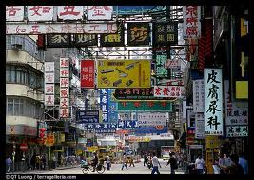
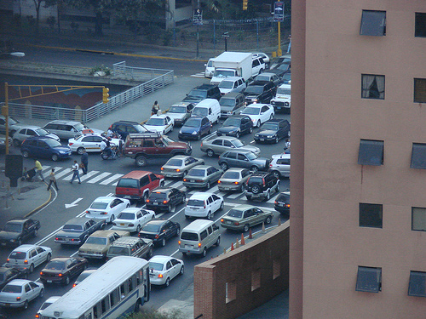

Slide 23
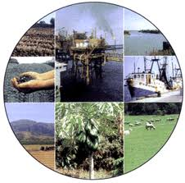
DEFINICION DE RECURSOS NATURALES
Los recursos naturales son aquellos elementos proporcionados por la naturaleza sin intervención del hombre y que pueden ser aprovechados por el hombre para satisfacer sus necesidades.

Slide 24
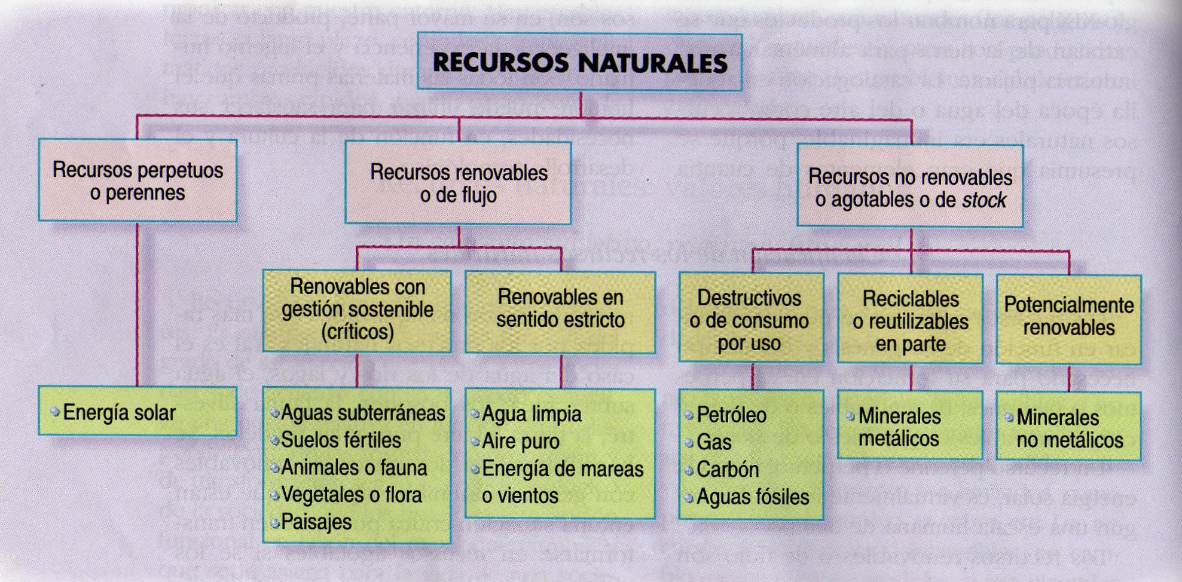

Slide 25
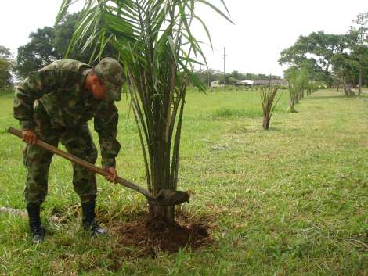
DESTRUCCION DE LOS RECURSOS NATURALES
Nos enfrentamos a un grave problema de agotamiento de recursos esenciales, a pesar de que la mayoría de los seres humanos tienen un reducido acceso a los mismos. Un agotamiento de recursos que ha jugado un papel determinante en el hundimiento de pasadas civilizaciones y que ahora amenaza con conducir al colapso de la sociedad mundial en su conjunto. Es posible, sin embargo, adoptar medidas que conduzcan a un uso sostenible de los recursos. No todas son medidas sencillas, por supuesto, pero es urgente comenzar a aplicarlas, como afirma el Worldwatch Institute, con “una movilización como en tiempos de guerra”.

